Slide 1
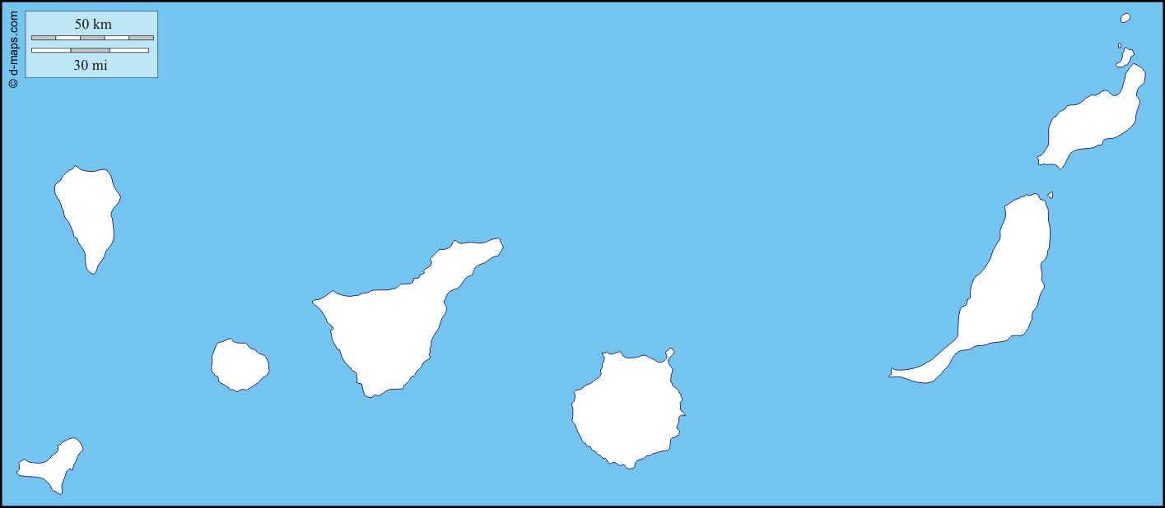
PGE 2015
Canarias

Slide 2
PRESUPUESTOS GENERALES DEL ESTADO PARA 2015
 | Inversión total | Var. % 14/15
Las Palmas | 117.619,12 | -21,5
Santa Cruz de Tenerife | 143.405,37 | 39,8
230

Slide 3
PRESUPUESTOS GENERALES DEL ESTADO PARA 2015
EVOLUCIÓN DE LA INVERSIÓN TERRITORIALIZADA
Canarias
700.000
660.975,29
600.000
576.039,96
574.370,43
500.000
400.000
364.193,58
300.000
286.682,60
268.427,26
252.393,98
261.024,49
200.000
100.000
0
2008
2009
2010
2011
2012
2013
2014
2015
Las cifras son en miles de euros

Slide 4
PRESUPUESTOS GENERALES DEL ESTADO PARA 2015
PROMEDIO ANUAL DE LA INVERSIÓN TERRITORIALIZADA
Canarias
2012-2015
267.132,08
2008-2011
543.894,82
0
100.000
200.000
300.000
400.000
500.000
600.000
Las cifras son en miles de euros

Slide 5
PRESUPUESTOS GENERALES DEL ESTADO PARA 2015
EVOLUCIÓN DE LA INVERSIÓN TERRITORIALIZADA
Canarias
400.000
364.193,58
350.000
300.000
286.682,60
268.427,26
252.393,98
261.024,49
250.000
200.000
150.000
100.000
50.000
0
2011
2012
2013
2014
2015
Las cifras son en miles de euros

Slide 6
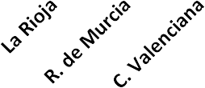
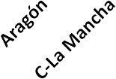
PRESUPUESTOS GENERALES DEL ESTADO PARA 2015
INVERSIÓN REGIONALIZABLE PER CÁPITA

Slide 7
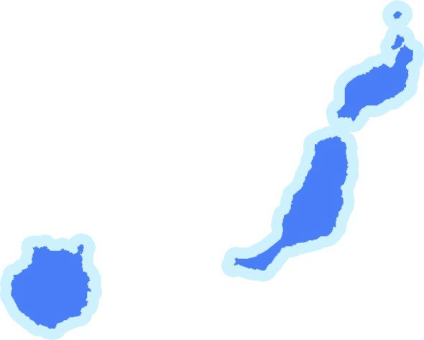
PGE 2015
LAS PALMAS

Slide 8
PRESUPUESTOS GENERALES DEL ESTADO PARA 2015
EVOLUCIÓN DE LA INVERSIÓN TERRITORIALIZADA
Las Palmas
400.000
354.605,85
350.000
373.091,20
332.163,48
300.000
250.000
200.000
175.192,09
161.752,54
149.831,72
150.000
160.145,30
117.619,12
100.000
50.000
0
2008
2009
2010
2011
2012
2013
2014
2015
Las cifras son en miles de euros

Slide 9
PRESUPUESTOS GENERALES DEL ESTADO PARA 2015
PROMEDIO ANUAL DE LA INVERSIÓN TERRITORIALIZADA
Las Palmas
2012-2015
147.337,17
2008-2011
308.763,16
0
50.000
100.000
150.000
200.000
250.000
300.000
350.000
Las cifras son en miles de euros

Slide 10
PRESUPUESTOS GENERALES DEL ESTADO PARA 2015
EVOLUCIÓN DE LA INVERSIÓN TERRITORIALIZADA
Las Palmas
200.000
180.000
175.192,09
160.000
160.145,30
161.752,54
149.831,72
140.000
120.000
117.619,12
100.000
80.000
60.000
40.000
20.000
0
2011
2012
2013
2014
2015
Las cifras son en miles de euros

